Slide 1
Topologies de Middleware d'une Entreprise Engagée

Slide 2
Topologies de Middleware d'une Entreprise Engagée
Concevoir des Architectures d’Intégration Basées sur des Middlewares
Un travail de:
Raissouni Abdellah
Bencaid Mouad
Laraichi Yassine
Elkhoumsi Imane
Sous la supervision de:
Mme. BESRI Zineb

Slide 3
Plan de Présentation
1. Introduction & Fondamentaux
- Définition et contexte
- Évolution historique
- Concepts clés
2. Topologies & Patterns
- Topologies classiques
- Enterprise Integration Patterns
- Approches modernes
3. Cas d'usage & Évolution
- Exemples réels
- SOA vs Microservices
- Perspectives futures
4. Partie Pratique

Slide 4
Définition du Middleware

Slide 5
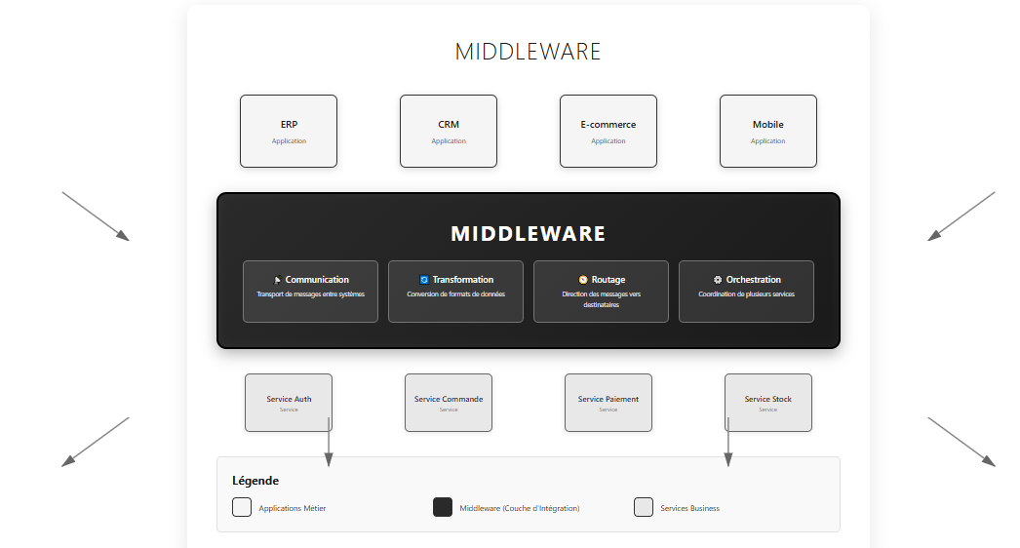
Définition du Middleware

Slide 6
Pourquoi le Middleware est essentiel pour une "Entreprise Engagée"?

Slide 7
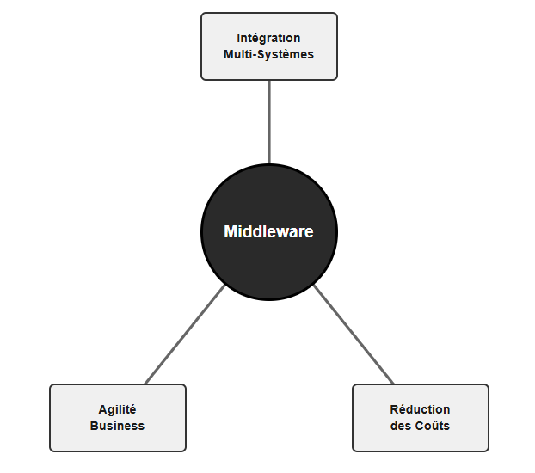
Pourquoi le Middleware est essentiel pour une "Entreprise Engagée"?

Slide 8
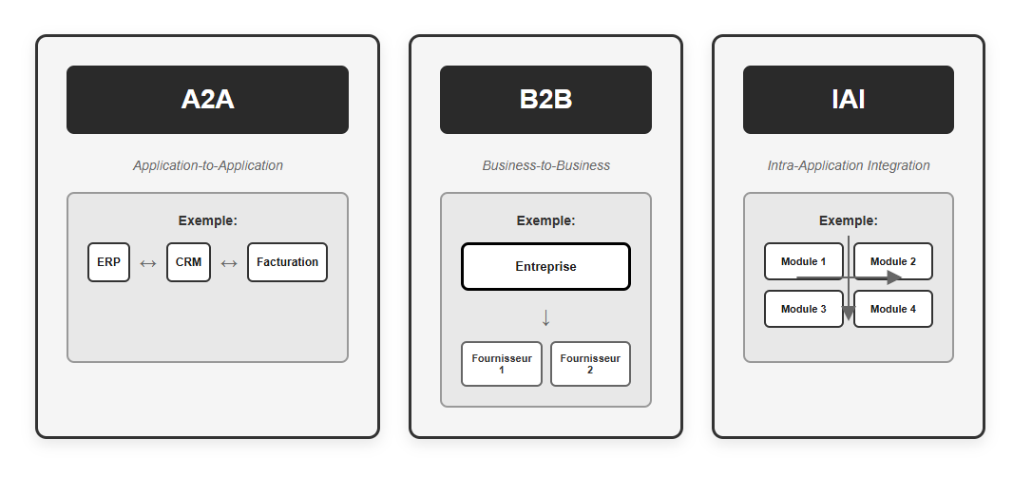
Problématiques d'Intégration (A2A, B2B, IAI)

Slide 9
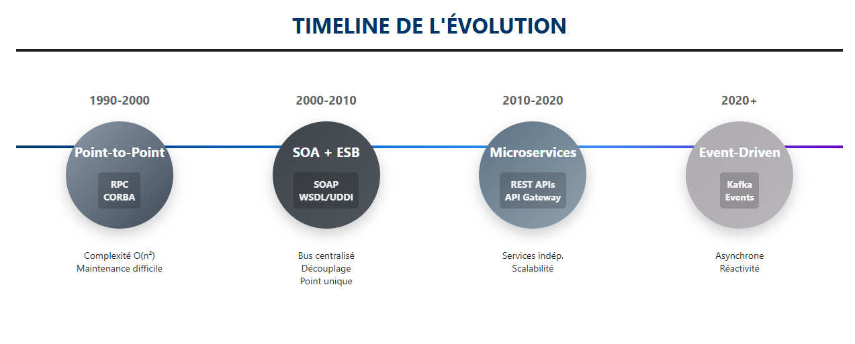
Évolution Historique

Slide 10
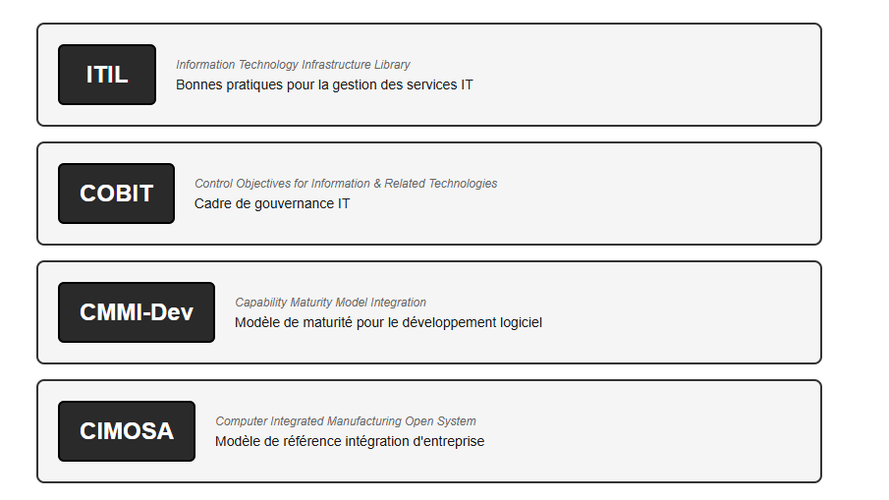
Standards et Référentiels

Slide 11
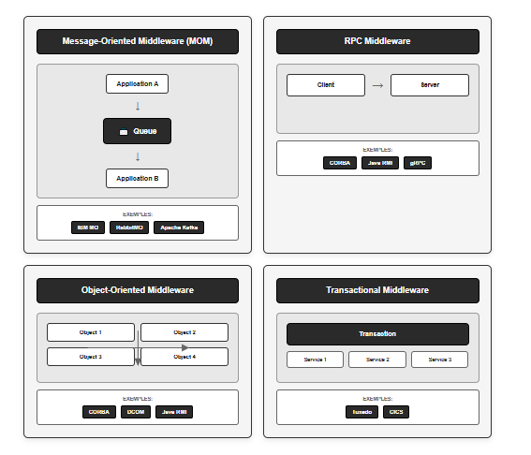
Types de Middleware

Slide 12
Types de Middleware

Slide 13
Types de Middleware

Slide 14
Types de Middleware

Slide 15
Types de Middleware

Slide 16
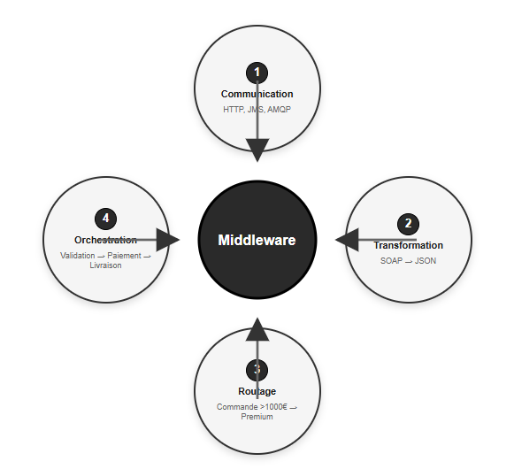
Rôles du Middleware

Slide 17
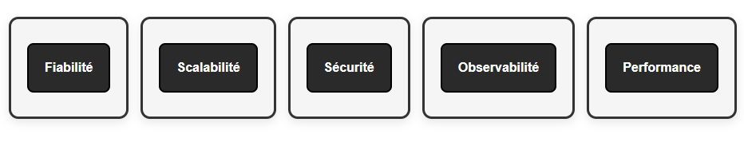
Qualités Essentielles du Middleware

Slide 18
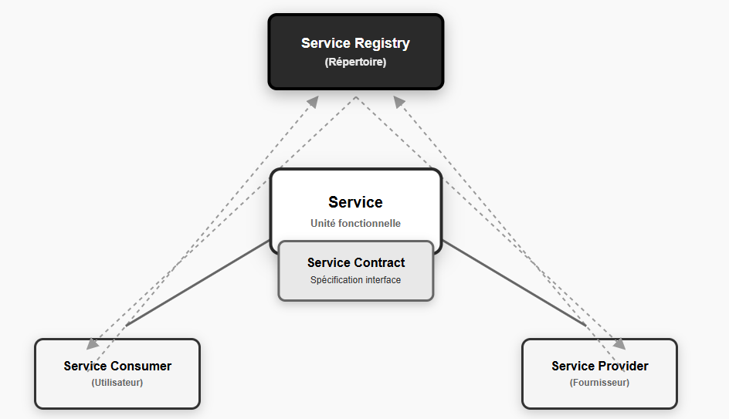
Modèle de Référence OASIS SOA

Slide 19
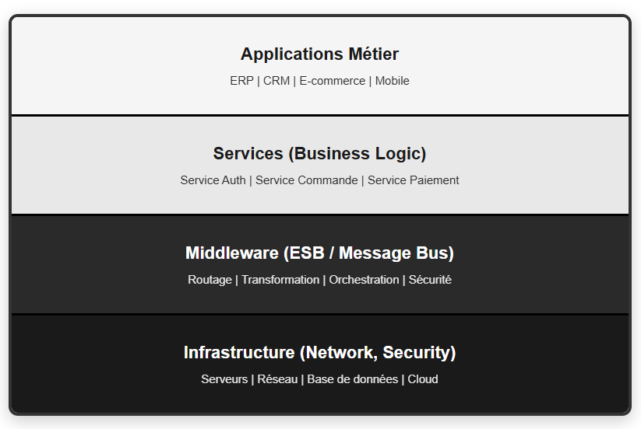
Architecture en Couches

Slide 20
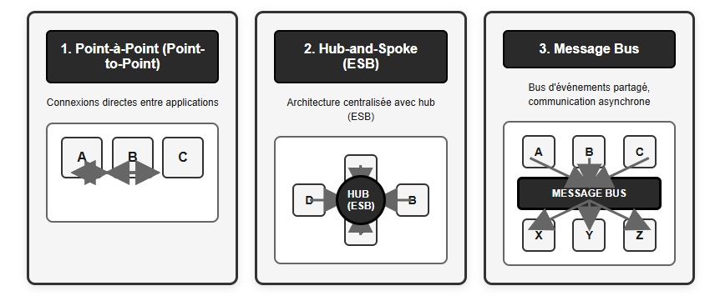
Patterns Fondamentaux d'Intégration

Slide 21
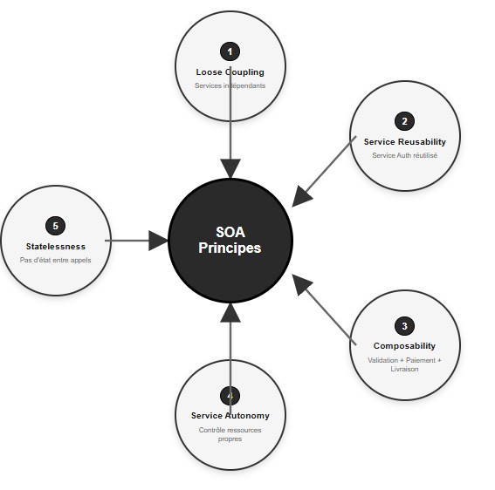
Principes de Conception SOA

Slide 22
Topologies de Middleware & Patterns d'Intégration

Slide 23
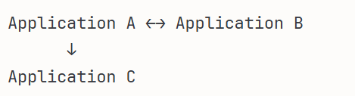
Topologies de Middleware
1. TOPOLOGIE POINT-À-POINT

Slide 24
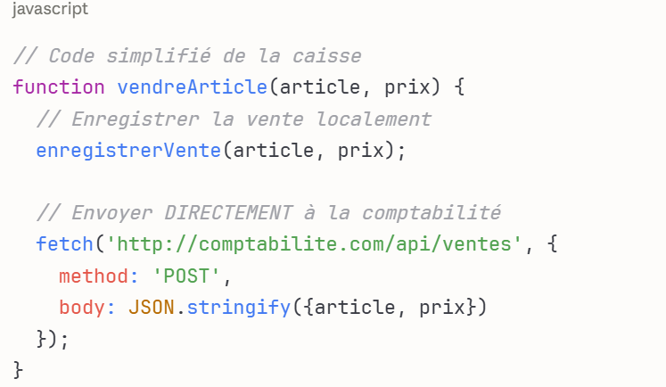
Topologies de Middleware
1. TOPOLOGIE POINT-À-POINT
Problème mathématique - La complexité O(n²):

Slide 25
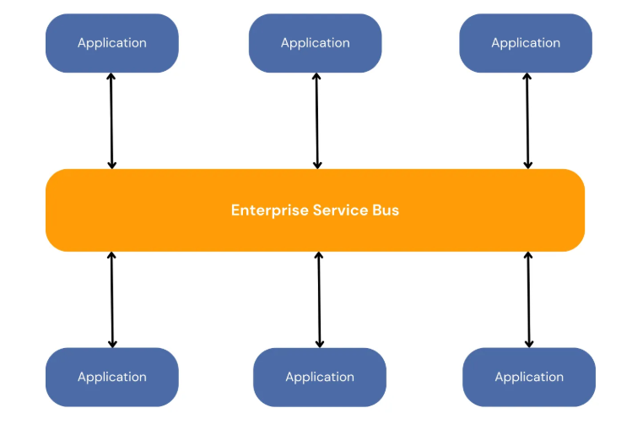
2. TOPOLOGIE HUB-AND-SPOKE (ESB)

Slide 26
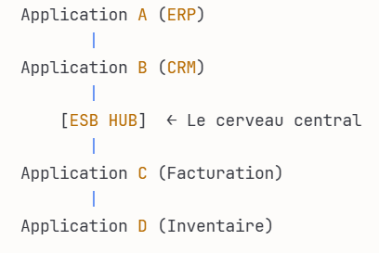
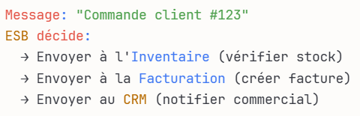
2. TOPOLOGIE HUB-AND-SPOKE (ESB)
Les 5 rôles magiques de l'ESB
1. Routage Intelligent**

Slide 27
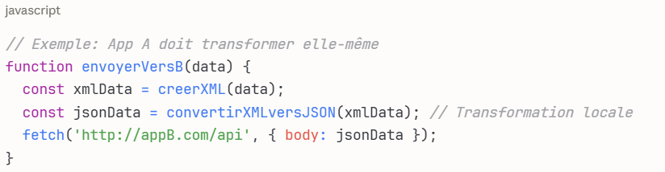
2. TOPOLOGIE HUB-AND-SPOKE (ESB)
Les 5 rôles magiques de l'ESB
2. Transformation de Format

Slide 28
2. TOPOLOGIE HUB-AND-SPOKE (ESB)
Les 5 rôles magiques de l'ESB
3. Orchestration
Scénario: Une commande arrive
Étape 1: ESB reçoit commande
Étape 2: ESB appelle Service Inventaire → "Y a-t-il du stock?"
Étape 3: Si OUI → ESB appelle Service Paiement
Étape 4: Si paiement OK → ESB appelle Service Expédition
Étape 5: ESB envoie confirmation au client

Slide 29

2. TOPOLOGIE HUB-AND-SPOKE (ESB)
Les 5 rôles magiques de l'ESB
4. Monitoring Centralisé
20 applications modernes (Java, .NET)
10 APIs externes (Swift, Visa, etc.)
50 COBOL

Slide 30
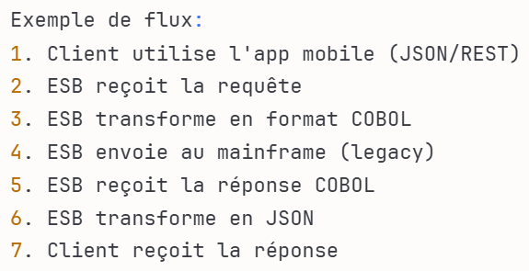
2. TOPOLOGIE HUB-AND-SPOKE (ESB)
Les 5 rôles magiques de l'ESB
5. Monitoring Centralisé

Slide 31
2. TOPOLOGIE HUB-AND-SPOKE (ESB)
Les 5 rôles magiques de l'ESB
5. Monitoring Centralisé
1. IBM Integration Bus (IIB) - Le plus robuste pour grandes entreprises
- Prix: ~100,000$ - 500,000$ par an
- Parfait pour: Banques, assurances
2. WSO2 Enterprise Integrator- Open source (gratuit!)
- Supporte SOAP, REST, JMS, File, FTP, Email
- Parfait pour: PME qui veulent économiser

Slide 32
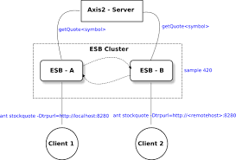
2. TOPOLOGIE HUB-AND-SPOKE (ESB)
Les 5 rôles magiques de l'ESB
5. Monitoring Centralisé
Le problème du "Single Point of Failure

Slide 33
3. TOPOLOGIE MESSAGE BUS
ESB: Vous APPELEZ quelqu'un directement via le central
Message Bus: Vous PUBLIEZ un message, et ceux que ça intéresse le lisent

Slide 34
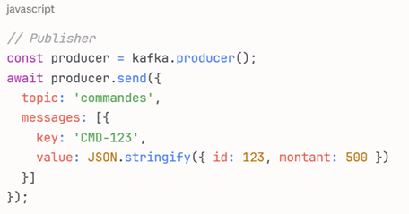
3. TOPOLOGIE MESSAGE BUS
Les 3 concepts clés:
1. Producer
Producer est celui qui envoie les messages à Kafka

Slide 35
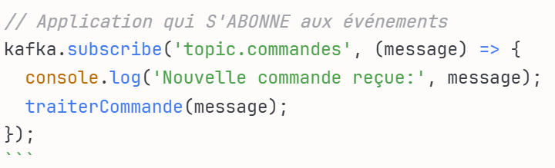
3. TOPOLOGIE MESSAGE BUS
Les 3 concepts clés:
2. Topic ou sujet
C’est quoi un topic.
Un topic est un canal de messages dans Kafka.
C’est l’endroit où les messages sont envoyés et stockés, et que les consumers écoutent.
Les producers envoient des messages dans un topic
Les consumers s’abonnent à un topic

Slide 36
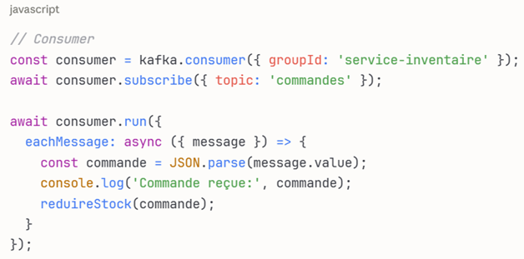
3. TOPOLOGIE MESSAGE BUS
Les 3 concepts clés:
3. consumer
Consumer celui qui reçoit et traite les messages ,un service abonnée a un topic.

Slide 37


3. TOPOLOGIE MESSAGE BUS
technologies
Caractéristiques: - Peut traiter 1,000,000 messages/seconde! - Messages persistés sur disque (pas de perte) - Scalabilité horizontale infinie - Utilisé par: Netflix, Uber, LinkedIn
Caractéristiques: - Plus simple que Kafka - Support AMQP (protocole standard) - Interface d'administration graphique - Parfait pour: Volumes moyens (< 100,000 msg/s)

Slide 38
PARTIE 2: ENTERPRISE INTEGRATION PATTERNS (EIP)

Slide 39


PARTIE 2: ENTERPRISE INTEGRATION PATTERNS (EIP)
Relation avec les topologies: Les topologies définissent l'architecture globale (décision prise une fois), tandis que les EIP sont les techniques spécifiques utilisées à l'intérieur de cette architecture (plusieurs patterns utilisés simultanément). Chaque topologie supporte différents patterns EIP selon ses capacités.
Gregor Hohpe
Bobby Woolf

Slide 40
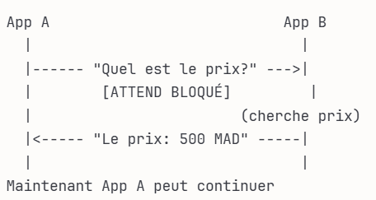
ARCHITECTURE 1: POINT-À-POINT
Patterns EIP utilisés:
1. Request-Reply Pattern
Communication synchrone

Slide 41
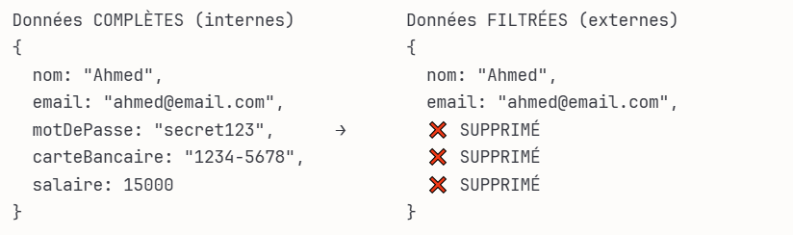
ARCHITECTURE 1: POINT-À-POINT
Patterns EIP utilisés:
2.Message Translator (Traducteur)
Convertir un format de données vers un autre format
3: Content Filter (Filtre de Contenu)
Supprimer les données sensibles ou inutiles avant d'envoyer un message

Slide 42
ARCHITECTURE 1: POINT-À-POINT
Patterns EIP utilisés:
2.Message Translator (Traducteur)
Convertir un format de données vers un autre format
3: Content Filter (Filtre de Contenu)
Supprimer les données sensibles ou inutiles avant d'envoyer un message

Slide 43
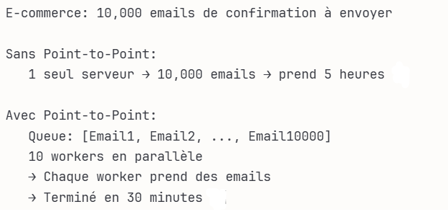
ARCHITECTURE 2: ESB
Patterns EIP utilisés:
1. Point-to-Point channel

Slide 44
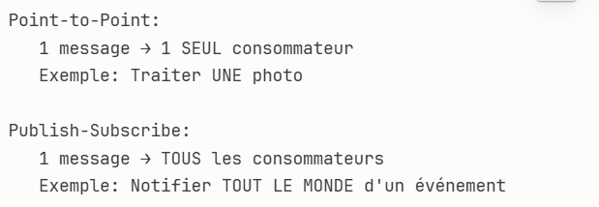
ARCHITECTURE 2: ESB
Patterns EIP utilisés:
2. Publish-Subscribe Channel
UN message est envoyé à TOUS les abonnés en même temps.

Slide 45
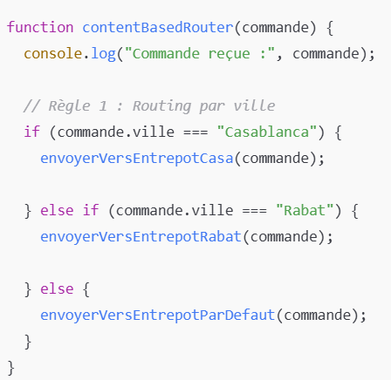
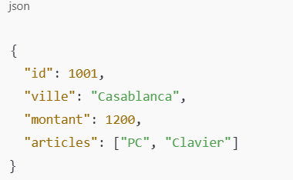
ARCHITECTURE 2: ESB
Patterns EIP utilisés:
3. Content-Based Router
L'ESB lit le contenu du message et décide où l'envoyer selon des règles.

Slide 46
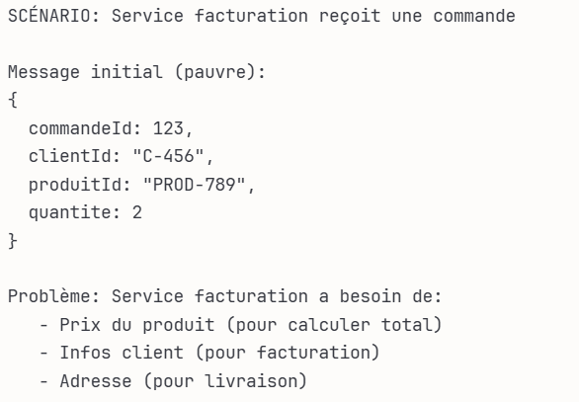
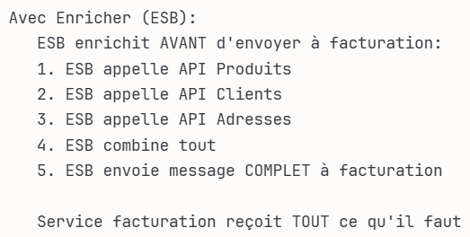
ARCHITECTURE 2: ESB
Patterns EIP utilisés: 4. Content Enricher
L'ESB ajoute automatiquement des informations manquantes au message.

Slide 47
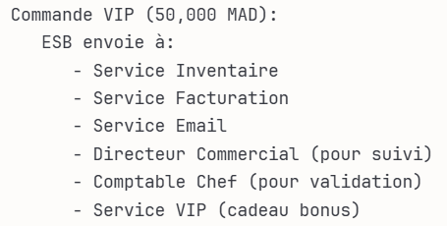
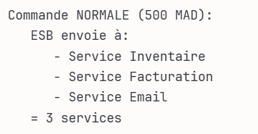
ARCHITECTURE 2: ESB
Patterns EIP utilisés: 5.Recipient List (Liste de Destinataires)
Envoyer le message à une liste DYNAMIQUE de destinataires selon le contexte.

Slide 48
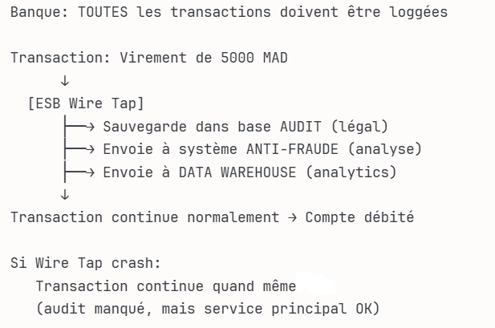
ARCHITECTURE 2: ESB
Patterns EIP utilisés: 6. Wire Tap (Écoute Discrète)
Copier tous les messages pour audit/monitoring SANS affecter le flux normal.

Slide 49
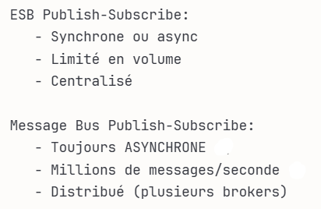
ARCHITECTURE 3: MESSAGE BUS (Kafka/RabbitMQ)
Patterns EIP utilisés: 1. Publish-Subscribe

Slide 50
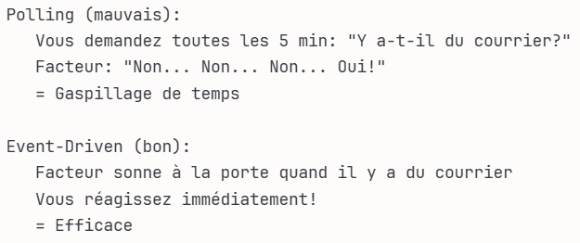
ARCHITECTURE 3: MESSAGE BUS (Kafka/RabbitMQ)
Patterns EIP utilisés: 2. Event-Driven Consumer
Le consumer réagit IMMÉDIATEMENT quand un événement arrive (pas de polling).

Slide 51
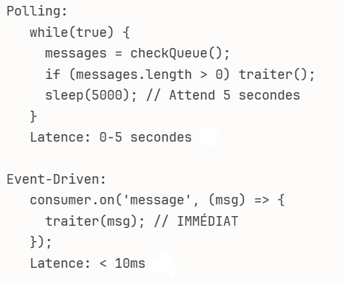
ARCHITECTURE 3: MESSAGE BUS (Kafka/RabbitMQ)
Patterns EIP utilisés: 3. Event-Driven Consumer
Exemple:

Slide 52
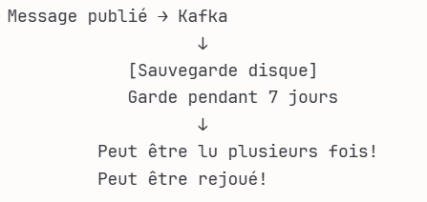
ARCHITECTURE 3: MESSAGE BUS (Kafka/RabbitMQ)
Patterns EIP utilisés: 4. Message Store
Messages sauvegardés sur disque pendant X jours (configurable)

Slide 53
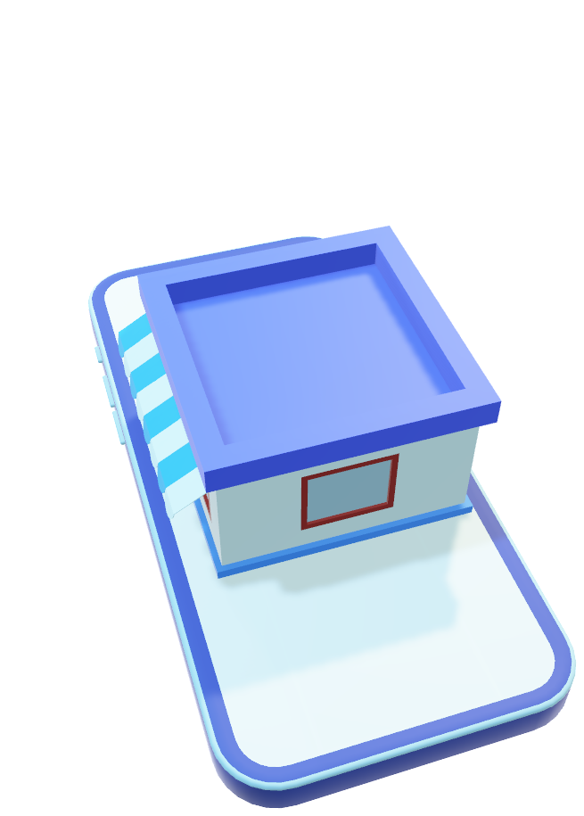
Cas d'Usage Réels
Architecture E-commerce

Slide 54
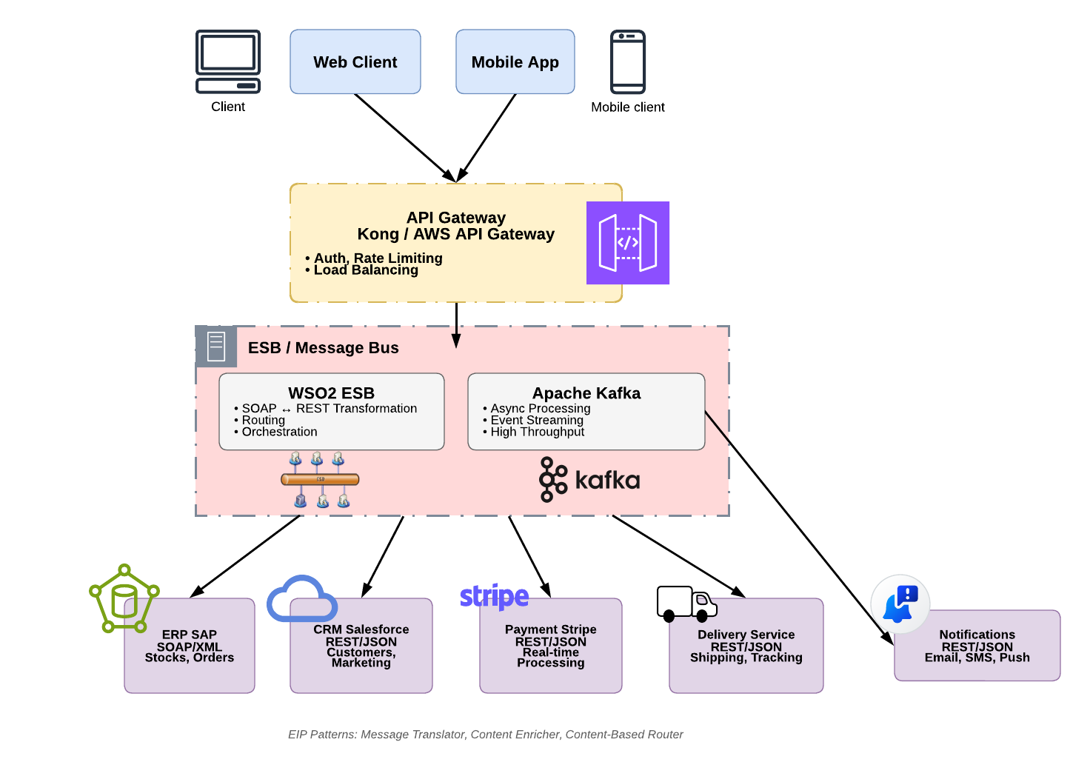
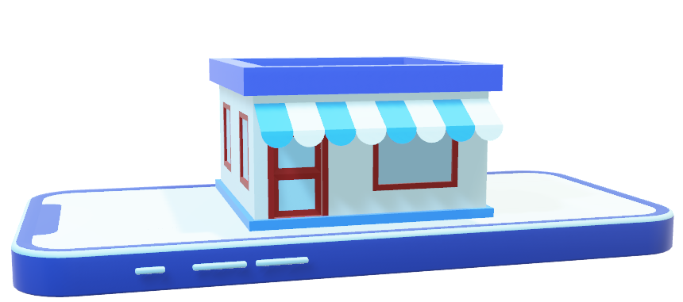
Cas d'Usage Réels
Architecture E-commerce
Patterns EIP:
• Message Translator (SOAP ↔ REST)
• Content Enricher (CRM data)
• Content-Based Router
• Circuit Breaker

Slide 55
Cas d'Usage Réels
Architecture E-commerce
Patterns EIP:
• Message Translator (SOAP ↔ REST)
• Content Enricher (CRM data)
• Content-Based Router
• Circuit Breaker

Slide 56
Cas d'Usage Réels
Architecture E-commerce
Patterns EIP:
• Message Translator (SOAP ↔ REST)
• Content Enricher (CRM data)
• Content-Based Router
• Circuit Breaker

Slide 57
Cas d'Usage Réels
Architecture E-commerce

Slide 58
Cas d'Usage Réels
Architecture E-commerce
Patterns EIP:
• Message Translator (SOAP ↔ REST)
• Content Enricher (CRM data)
• Content-Based Router
• Circuit Breaker

Slide 59

Cas d'Usage Réels
Architecture E-commerce
Patterns EIP:
• Message Translator (SOAP ↔ REST)
• Content Enricher (CRM data)
• Content-Based Router
• Circuit Breaker
Architecture Banque

Slide 60
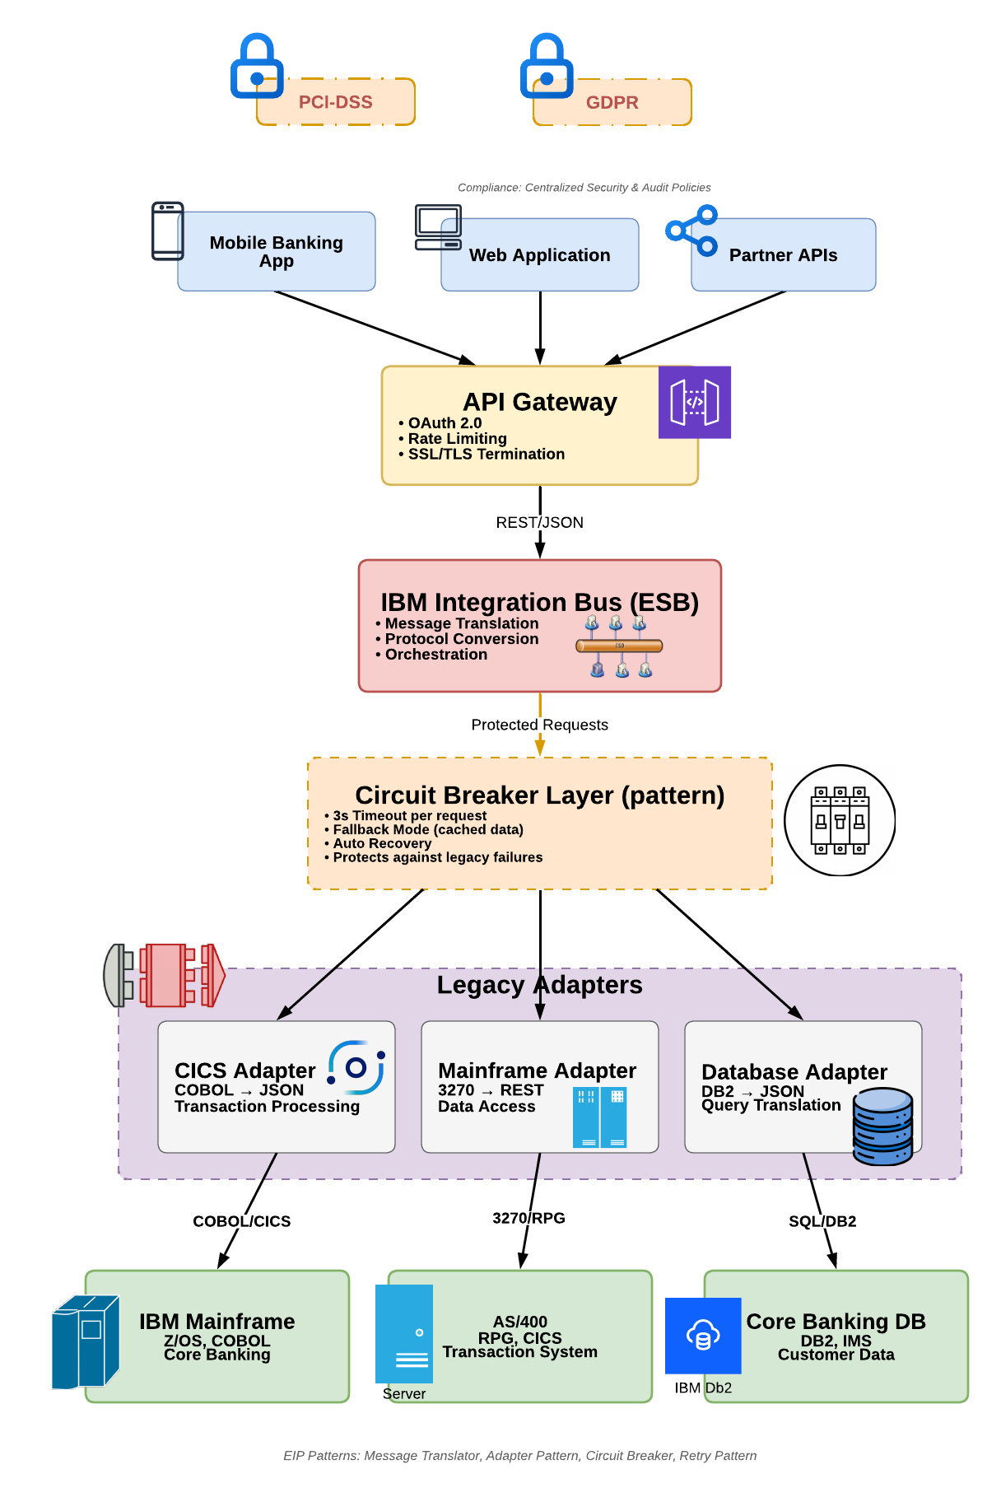

Cas d'Usage Réels
Architecture Banque

Slide 61
Cas d'Usage Réels
Architecture Banque
Architecture Banque

Slide 67
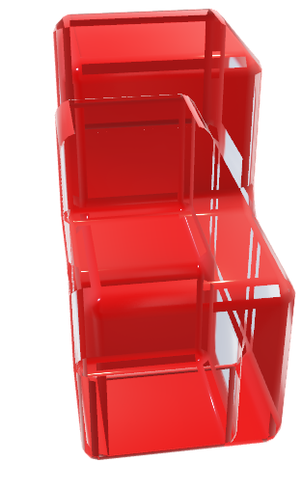
Cas d'Usage Réels
Architecture Banque
Architecture Santé

Slide 68
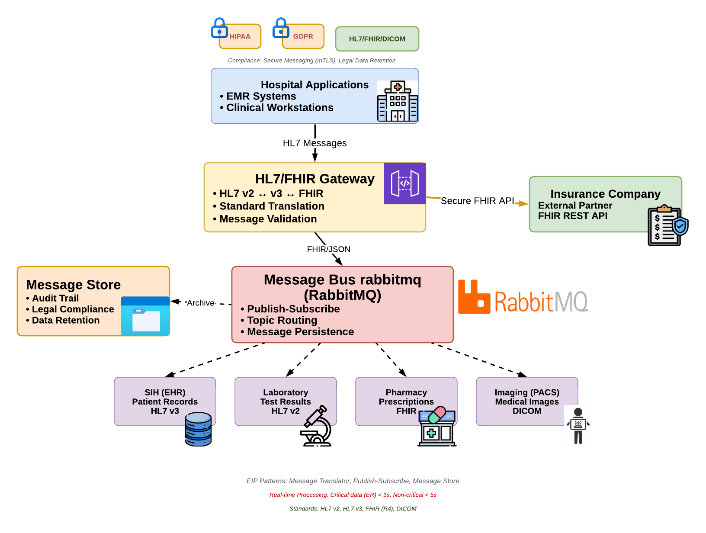

Cas d'Usage Réels
Architecture Santé

Slide 69
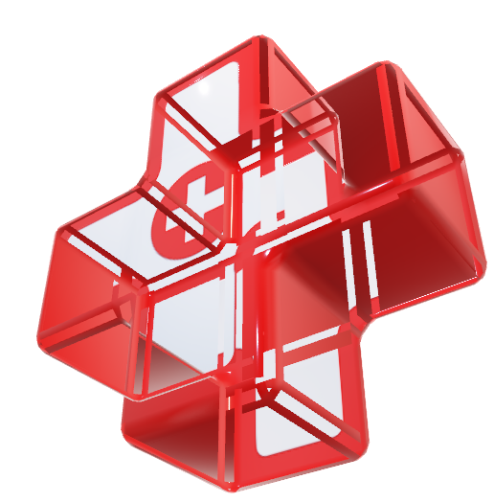
Cas d'Usage Réels
Architecture Banque

Slide 70
Cas d'Usage Réels
Architecture Banque

Slide 71
Cas d'Usage Réels
Architecture Banque

Slide 72
Cas d'Usage Réels
Architecture Banque

Slide 73
Cas d'Usage Réels
Architecture Banque

Slide 74
Cas d'Usage Réels
Architecture Banque

Slide 75
Cas d'Usage Réels
Architecture Banque
SOA vs Microservices Comparaison Technique

Slide 76
SOA vs Microservices Comparaison Technique

Slide 77
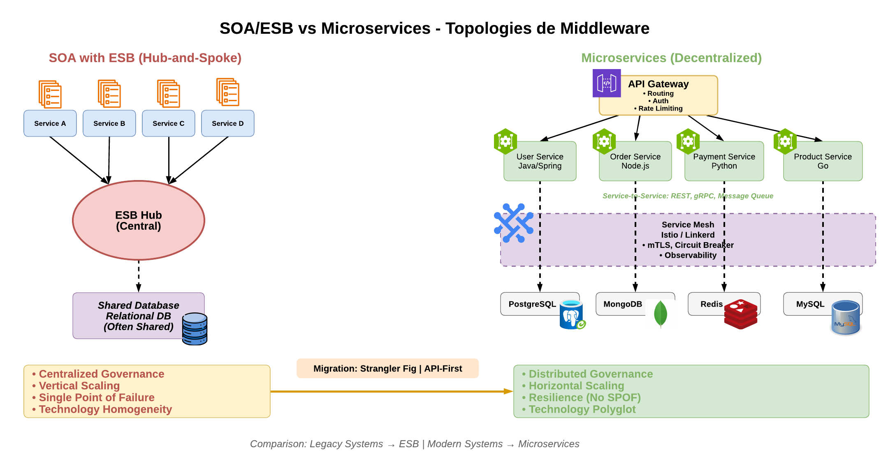
SOA vs Microservices

Slide 80
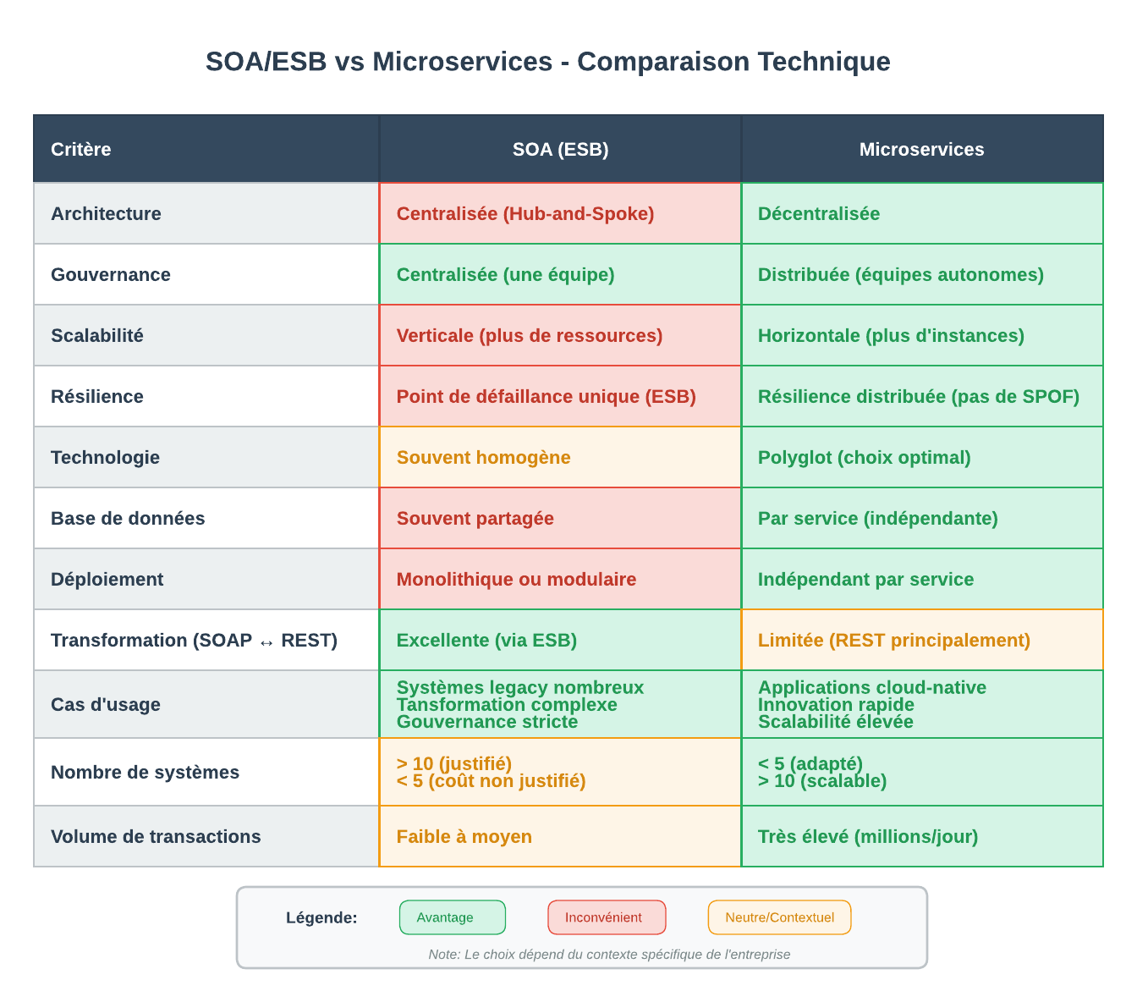

Slide 82
L'Économie des APIs

Slide 83
L'Économie des APIs
L’API Economy
Les APIs comme Produits Monétisables
"L'intégration n'est plus un coût, c'est un actif business"

Slide 84




L’API Economy
Les APIs comme Produits Monétisables
L'Économie des APIs
Rôle du Middleware dans l'API Economy
Paiement
$Billions
Communication
$Millions
Cloud
Services
Maps
Api
"L'intégration n'est plus un coût, c'est un actif business"

Slide 85
L’API Economy
Les APIs comme Produits Monétisables
Paiement
$Billions
Communication
$Millions
Cloud
Services
Maps
Api
L’API Economy
Le Middleware comme Catalyseur
Les APIs comme Produits Monétisables
Rôle du Middleware dans l'API Economy
"L'intégration n'est plus un coût, c'est un actif business"
Middleware = Transformation Business, pas seulement Technique
"L'intégration n'est plus un coût, c'est un actif business"

Slide 86



Rôle du Middleware dans l'API Economy
Le Middleware comme Catalyseur
Standardisation de l'Exposition
Legacy → APIs uniformes
Masquage de la Complexité
Sécurité, Monitoring, Routing
Mesure & Monétisation
Analytics, Facturation, Quotas
Middleware = Transformation Business, pas seulement Technique

Slide 87
Conclusion & Perspectives
Le Middleware comme Catalyseur
Middleware = Transformation Business, pas seulement Technique

Slide 88


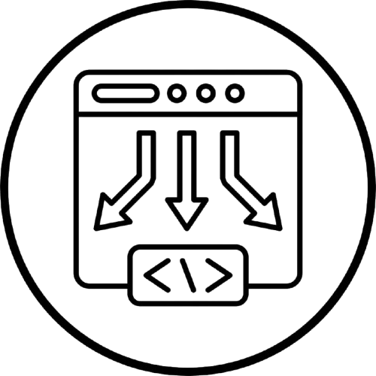

Synthèse & Perspectives Futures Topologies de Middleware pour l'Entreprise Engagée
Message final
Conclusion & Perspectives
Point-à-Point
ESB
Message Bus
Service Mesh
Simple
Legacy
Scalable
Cloud Native
"Le choix de la topologie est une décision stratégique qui impacte l'agilité, la scalabilité et les coûts"
Timeline Tendances Futures:
Edge Computing
Serverless
Ai/ML
Cloud-native

Slide 89
Message final
"Le choix de la topologie est une décision stratégique qui impacte l'agilité, la scalabilité et les coûts"
Partie Pratique

Slide 90
Partie Pratique
Message final
Conclusion & Perspectives
"Le choix de la topologie est une décision stratégique qui impacte l'agilité, la scalabilité et les coûts"

